Slide 1
CASE-технологии на уроках информатики
Группа № 4

Slide 2
CASE -технология
– это общее название технологий обучения, представляющих собой методы анализа. Это методы и приёмы обучения, основанные на решении конкретных проблем, задач-ситуаций (кейсов).
Название технологии произошло от латинского casus – запутанный необычный случай; а также от английского case – портфель, чемоданчик. Происхождение терминов отражает суть технологии.

Slide 3
К CASE-технологиям относятся:
метод ситуационного анализа;
ситуационные задачи и упражнения;
анализ конкретных ситуаций (кейс-стади);
метод кейсов; метод инцидента;
метод ситуационно-ролевых игр;
метод разбора деловой корреспонденции;
игровое проектирование;
метод дискуссии.

Slide 4
Цель:
научить обучающихся, как индивидуально, так и в составе группы:
анализировать информацию,
сортировать ее для решения заданной задачи,
выявлять ключевые проблемы,
генерировать альтернативные пути решения и оценивать их,
выбирать оптимальное решение и формировать программы действий и т.п.

Slide 5
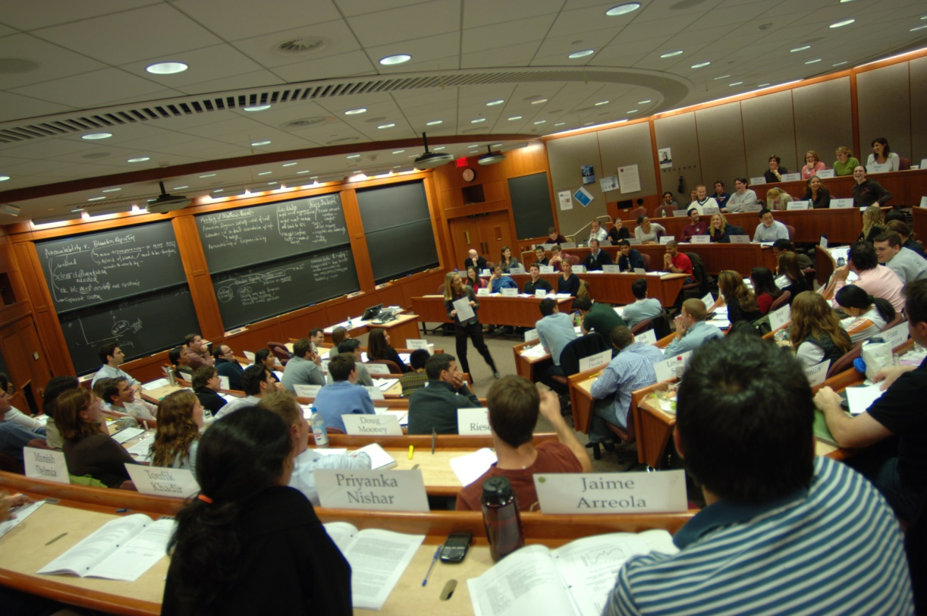
Данный метод был впервые применен в Harvard Business School в 1924 году и прочно вошел в нашу жизнь.

Slide 6
Создание кейса
В начале нужно ответить на три вопроса:
Для кого и чего пишется кейс?
Чему должны научиться дети?
Какие уроки они из этого извлекут?
После этого процесс создания кейса будет иметь вид:
Цель обучения
Структурирование учебного материала
Выбор организационных форм, методов и средств обучения

Slide 7
CASE -технологии:
метод ситуационного анализа;
Пример задания:
Ситуация:
Семья (из Х человек) собирается в поездку.
Проанализировать:
какие достопримечательности необходимо посетить (спортивные объекты, объекты культуры, отдыха);
какую гостиницу выбрать (экономический аспект, близость к достопримечательностям);
каким видом транспорта добраться до места (длина пути, продолжительность, экономический аспект).

Slide 8
Ситуационные задачи
и упражнения:
Пример ситуационной задачи: Подготовка очередного тематического номера школьной газеты.
Ситуация 1: Для очередного номера газеты надо подготовить репортаж (журналист).
Оформление статьи. Учесть, что газета печатается в цвете.
Ситуация 2: Обеспечить корректность подготовленных репортажей по языку и форме (редактор).
Подготовка произведения к опубликованию (исправление и шлифовка содержания, языка и стиля рукописи)
и организация опубликования.
Ситуация 3: Верстка очередного номера газеты из подготовленных репортажей (верстальщик).
Подогнать оформленные репортажи по определенным требованиям типографии.

Slide 9
Метод инцидентов
Цель — поиск информации для принятия решения самим слушателем, и – как следствие – обучение его работе с необходимой информацией: ее сбору, систематизации и анализу.
«Обучаемые получают краткое сообщение об инциденте, произошедшем в каком-нибудь сообществе. Сообщение может быть письменным или устным по типу: "Случилось или произошло..." Однако для принятия обоснованного решения обучаемым предлагается информация явно недостаточная, им необходимо прежде всего разобраться в обстановке, определить, есть ли проблема и в чем, собственно, она состоит, что надо делать, что нужно знать для принятия того или иного решения

Slide 10
CASE -технологии
Пример задания для метода инцидента:
В классе возник спор по вопросу «Кто сегодня дежурный?».
Решение:
Группы разрабатывают варианты правил, при которых не будет спорных ситуаций даже тогда, когда очередной дежурный отсутствует (дежурство по алфавиту, по партам, по парам, «скользящий» график и т.п.).

Slide 11
Метод разбора
деловой корреспонденции
или метод «папки с входящими документами», или метод «информационный лабиринт», или «баскетметодом».
При работе с такой технологией анализа ситуаций обучаемые получают от преподавателя папки с одинаковым набором документов, относящихся к определенной деятельности.
Сам участник такого обучения выступает в роли лица, принимающего решение (в этой роли может выступить также малая группа).
Цель упражнения для участника — занять позицию человека, ответственного за работу с «входящими документами», и справиться со всеми задачами, которые она подразумевает.

Slide 12
Метод ситуационно-ролевых игр
Разыгрывание ролей - более простой, чем дидактическая игра, метод обучения по характеру имитируемой ситуации, количеству действующих лиц, однозначности принимаемых решений, контролю ситуации и поведения действующих лиц со стороны преподавателя, продолжительности занятия.

Slide 13
CASE -технологии
метод ситуационно-ролевых игр
Ситуация:
В микрорайоне школы необходимо построить новое здание (детский сад, школу, спортивный объект и т.п.)
Варианты решения задания:
Учащиеся делятся на группы (архитекторы, экологи, экономисты), каждая из которых решает свои поставленные задачи (архитекторы - этажность зданий, особенности постройки; экологи – расположение сооружения, взаимодействие с окружающей средой; экономисты – обоснованность того или иного сооружения).

Slide 14
Ролевая игра «Магазин «Компьютерная техника»
Цель игры: формирование умения «интегрирование информации».
Участники игры:
менеджер по продаже компьютерной техники;
человек, который хочет купить эту технику;
старший менеджер;
Подготовительная часть игры:
распределить роли;
каждому участнику выдать инструкцию, описывающую его роль, и заготовленные буклеты;
предоставить участникам игры время на продумывание «легенды».

Slide 15
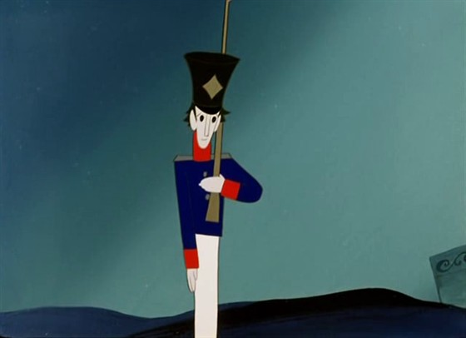
Игровое проектирование
Игровое проектирование может включать проекты разного типа: исследовательский, поисковый, творческий, аналитический, прогностический.

Slide 16
Проект «Сочиняем сказки и истории»
- У одного мальчика были два солдатика: один стеклянный, другой оловянный. Мальчик любил играть обоими солдатиками, но стеклянный ему нравился больше - он был сделан из очень красивого разноцветного стекла и всегда улыбался. В полночь игрушки оживали. Оказывается, оловянный солдат был злой и завистливый, а стеклянный - добрый. Оловянный солдат часто зло смеялся над стеклянным солдатиком. Он говорил, что стеклянный солдат очень хрупкий и не может быть полезен в настоящем бою. Однажды оловянный солдат задумал разбить стеклянного, чтобы быть единственным и любимым солдатиком мальчика..."
Попробуй объяснить, как случилось, что стеклянный солдат остался цел и невредим, а оловянный поплатился за свое коварство.

Slide 17
Пример технологической карты
Фаза работы | Действия учителя | Действия учащегося
До занятия | 1. Подбирает кейс. 2. Определяет основные и вспомогательные материалы. 3. Разрабатывает сценарий урока. | 1. Получает кейс и список рекомендуемой литературы. 2. Самостоятельно готовится к занятию.
Во время занятия | 1. Организует предварительное обсуждение кейса. 2. Делит класс на подгруппы. 3. Руководит обсуждением кейса в подгруппах, обеспечивая их дополнительными сведениями. | 1. Задает вопросы, углубляющие понимание кейса и проблемы. 2. Разрабатывает варианты решения. 3. Принимает или участвует в принятии решений.
После занятий | 1. Оценивает работу учащихся 2. Оценивает принятые решения и поставленные вопросы. | 1. Составляет письменный отчет (проект) по данной теме.

